Slide 1

Actualizaciones MINSAL 2017
A.P. Cecilia Cea Samz
Coordinadora GES
Hospital Dr. Gustavo Fricke
Diciembre 2017

Slide 2
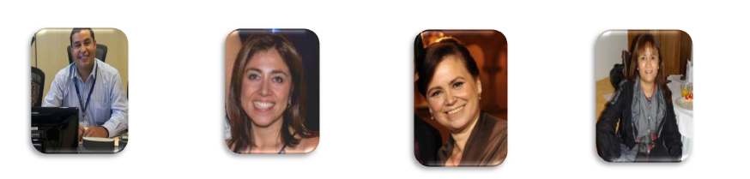
Ig. Jonathan San Martin
Equipo GES DIGERA-MINSAL
E.U Susana Fuentealba
Klgo. Ana Maria Merello
E.U. Sidia Matus
Dra. Maria Eugenia Wegner
Fuente: Ministerio de Salud

Slide 3
Contexto GES

Slide 4
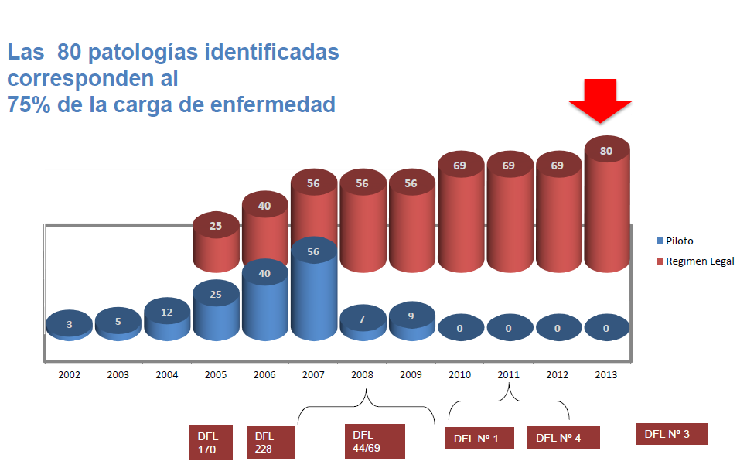
Garantías Explicitas en Salud: incorporación progresiva
Fuente: Ministerio de Salud

Slide 5
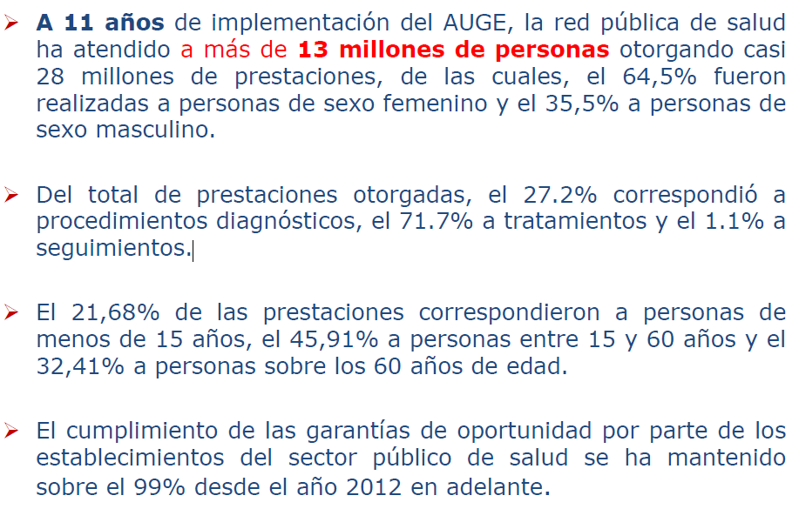
Consideraciones Generales
Fuente: Ministerio de Salud

Slide 6
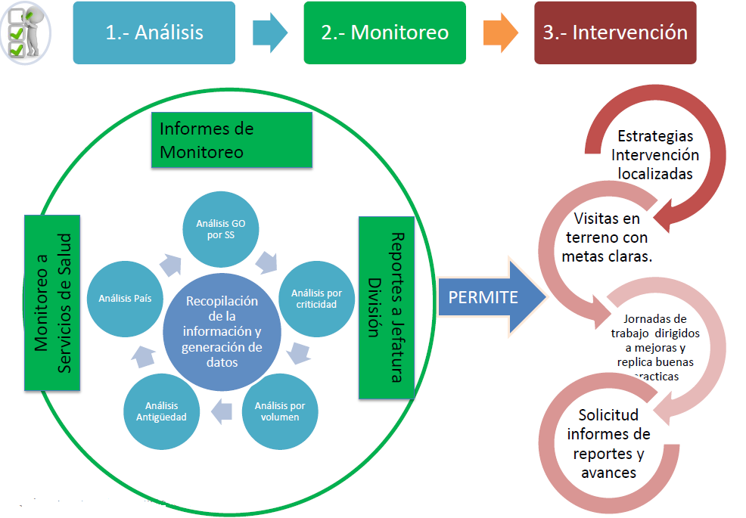
Modelo de trabajo en GES
Fuente: Ministerio de Salud

Slide 7
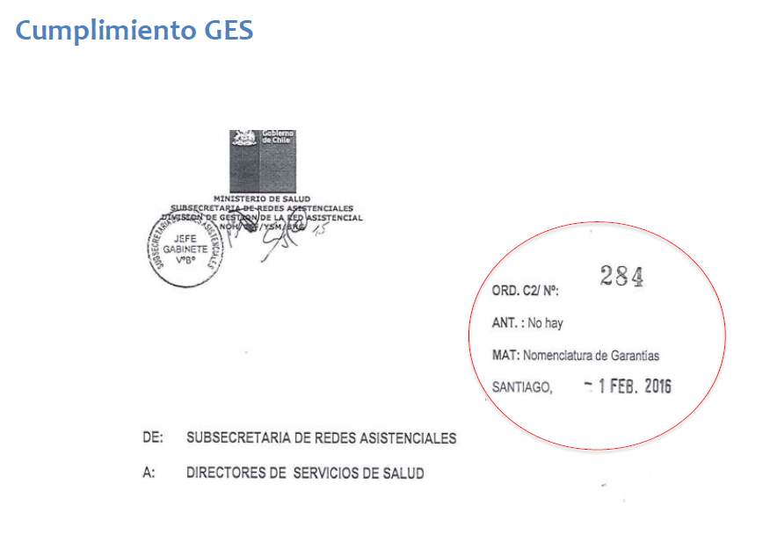
Fuente: Ministerio de Salud

Slide 8
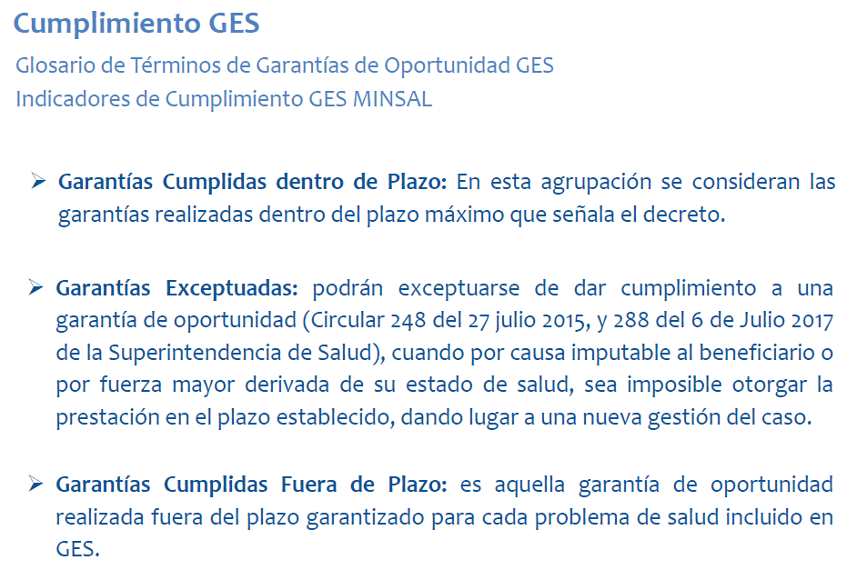
Fuente: Ministerio de Salud

Slide 9
Normativa de Excepciones
Fuente: Ministerio de Salud

Slide 10
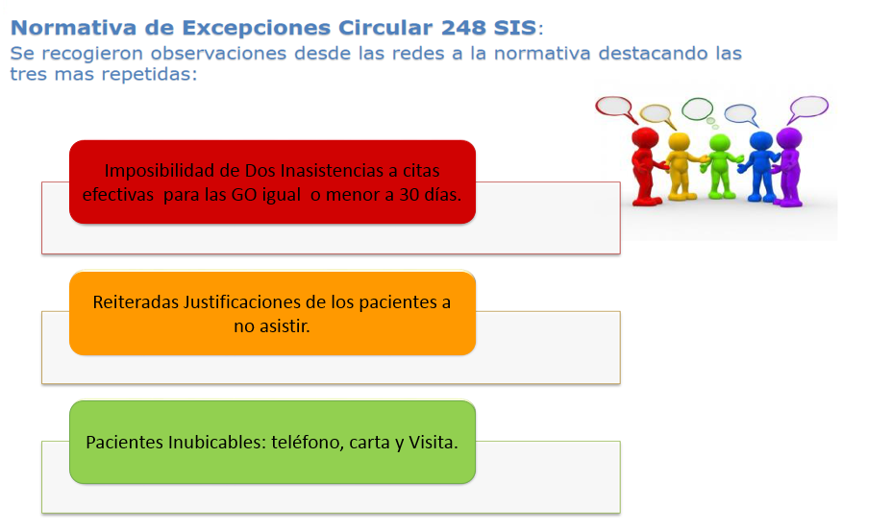
Fuente: Ministerio de Salud

Slide 11
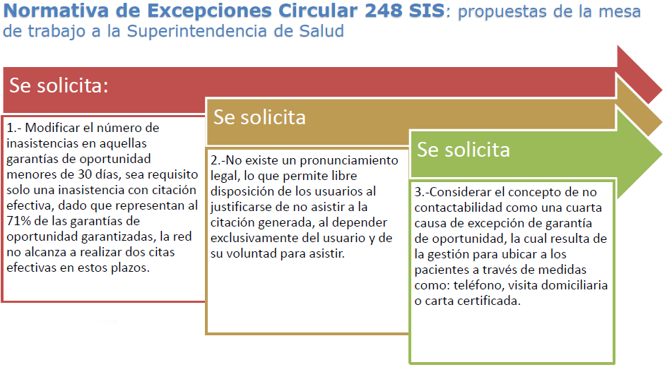
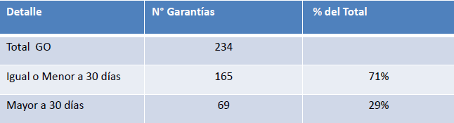
Fuente: Ministerio de Salud

Slide 12
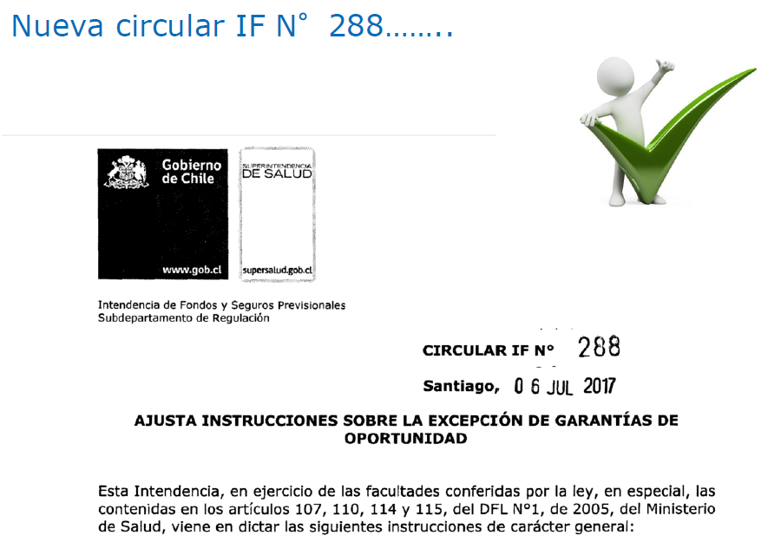
Fuente: Ministerio de Salud

Slide 13
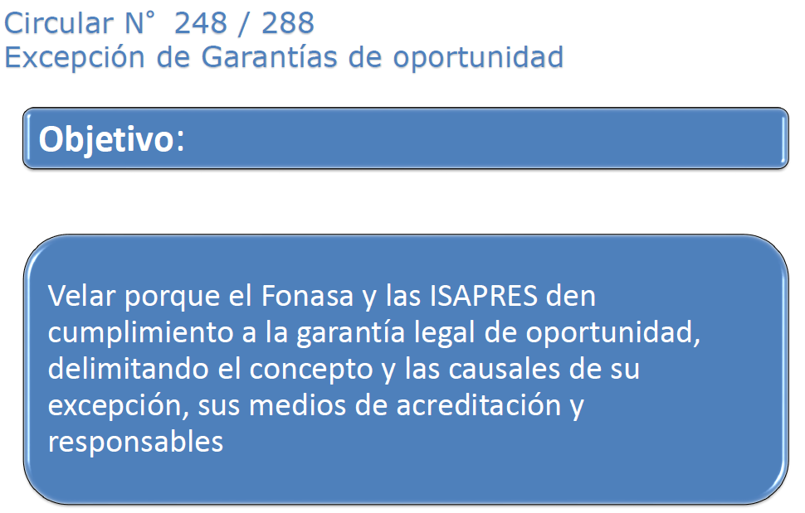
Fuente: Ministerio de Salud

Slide 14
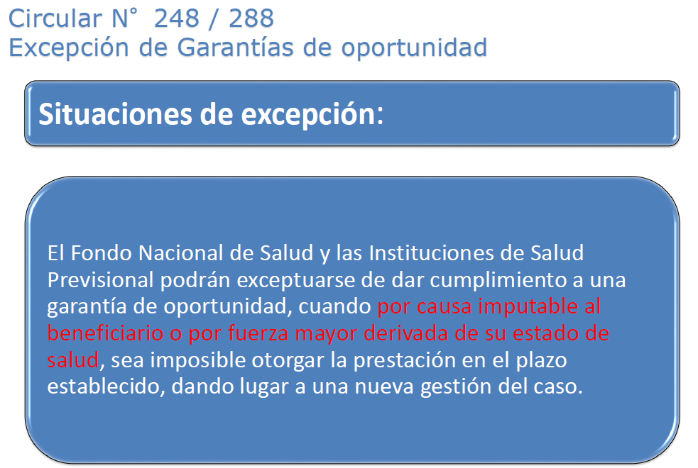
Fuente: Ministerio de Salud

Slide 15
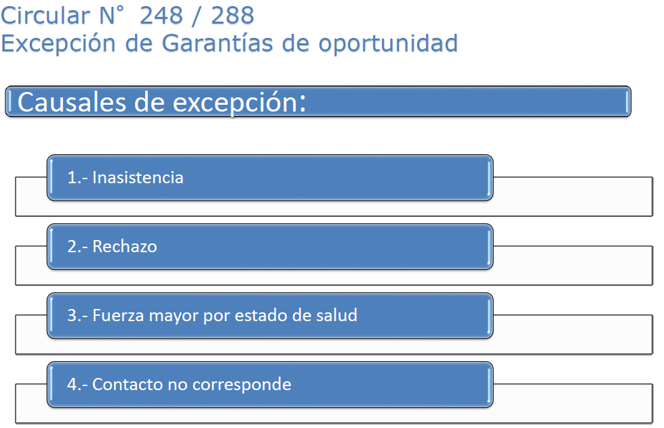
Fuente: Ministerio de Salud

Slide 16
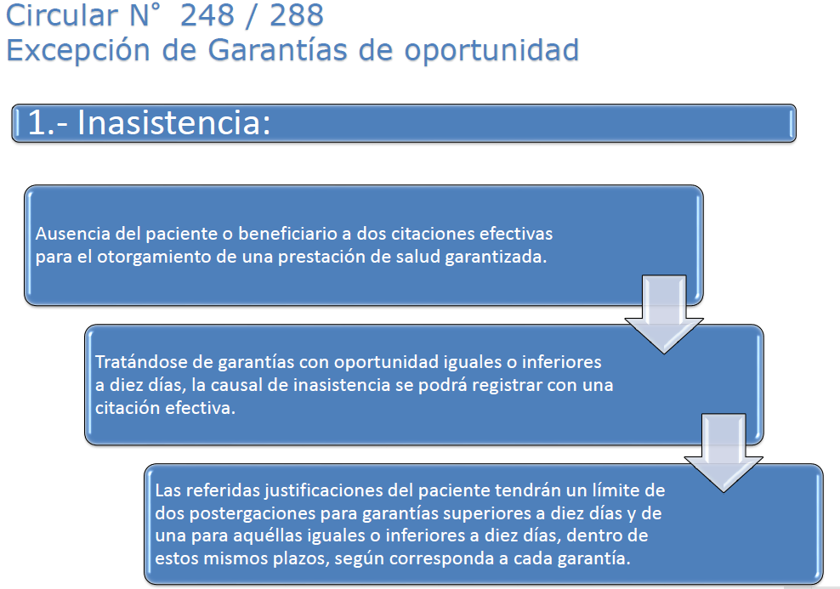
Fuente: Ministerio de Salud

Slide 17
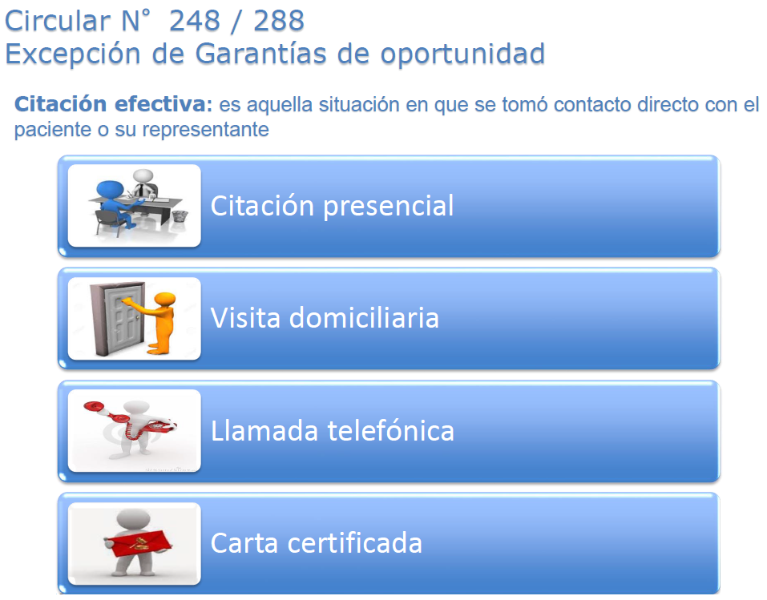
Fuente: Ministerio de Salud

Slide 18
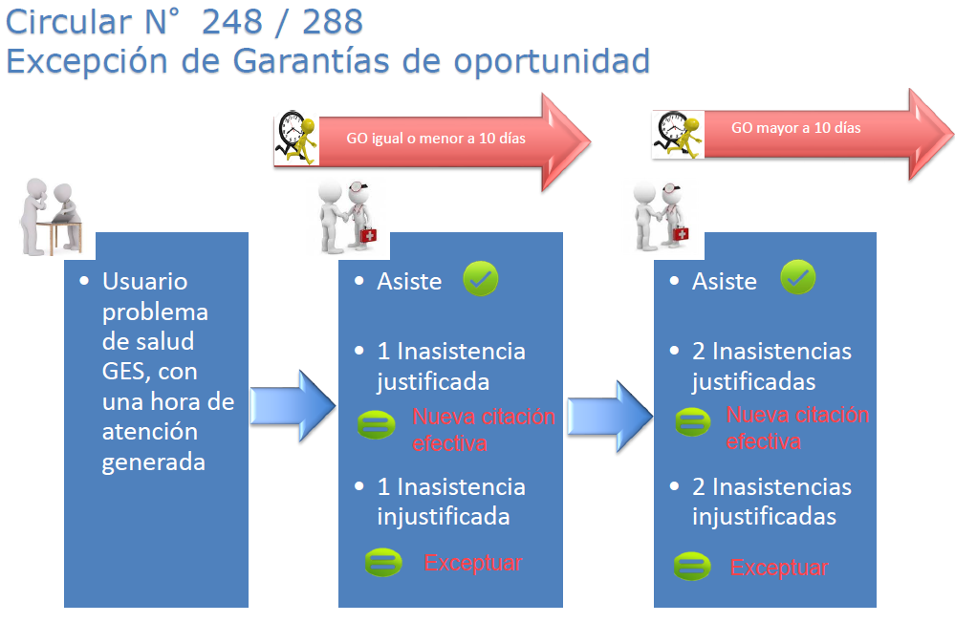
Fuente: Ministerio de Salud

Slide 19
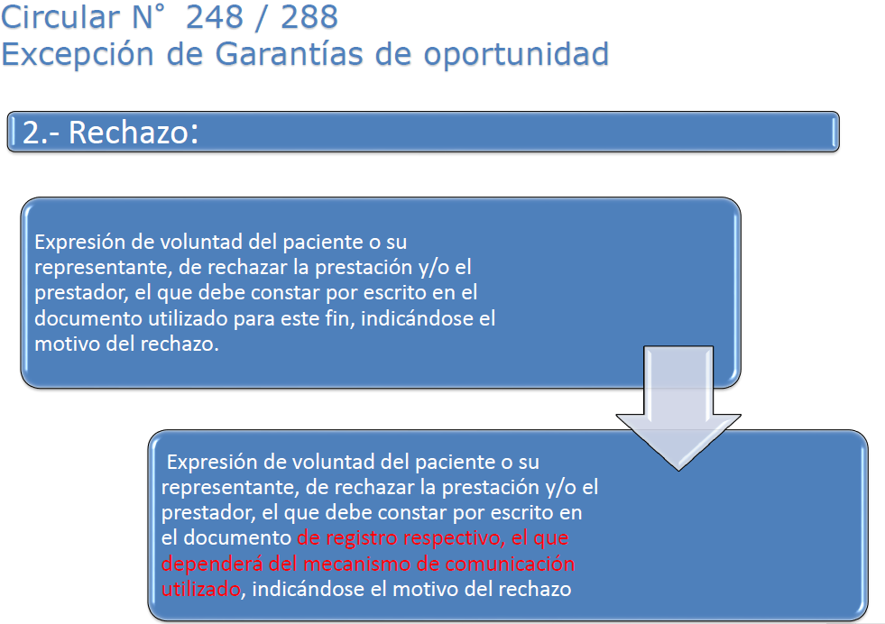
Fuente: Ministerio de Salud

Slide 20
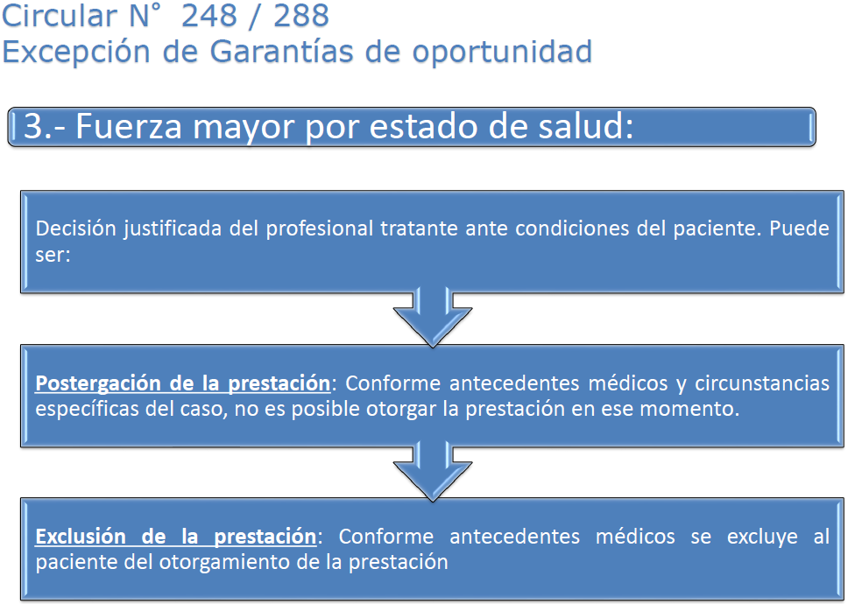
Fuente: Ministerio de Salud

Slide 21
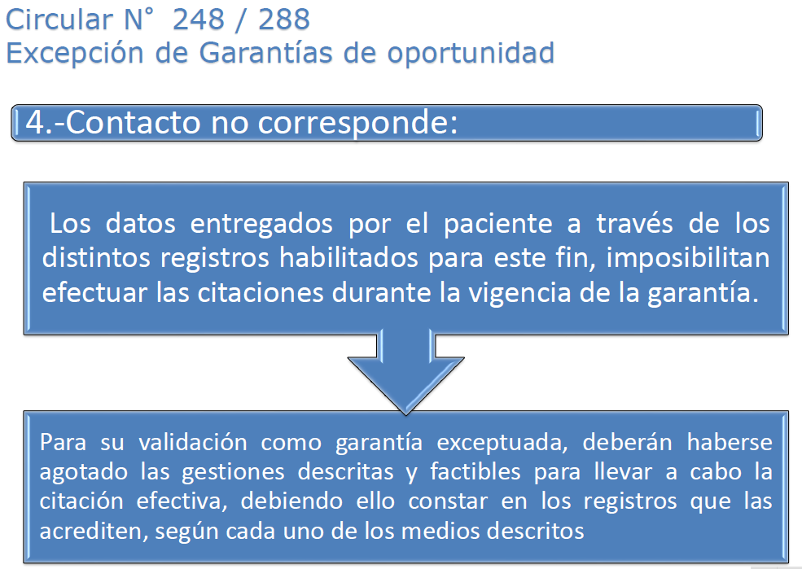

Slide 22
Cierre de Caso
Fuente: Ministerio de Salud

Slide 23
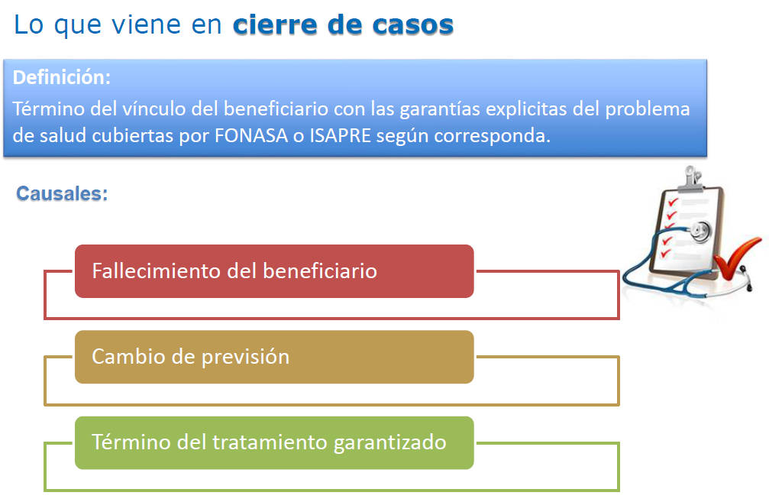
Fuente: Ministerio de Salud

Slide 24
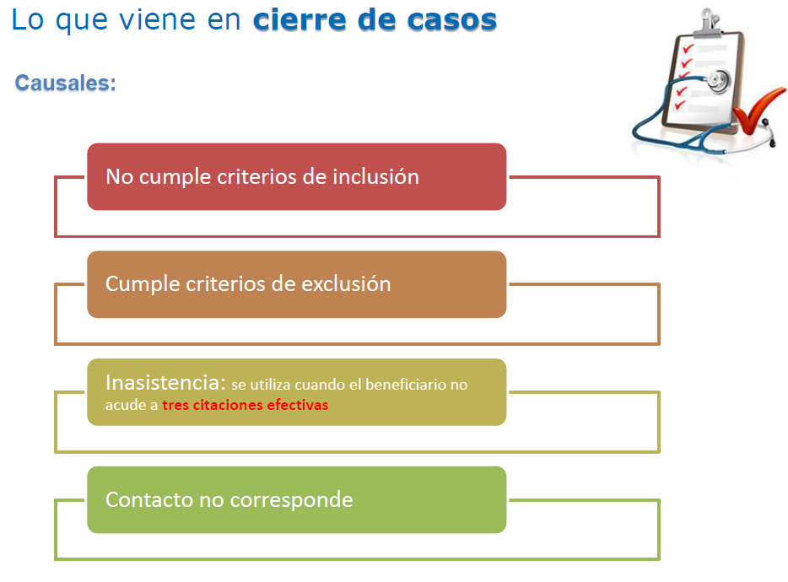
Fuente: Ministerio de Salud

Slide 25
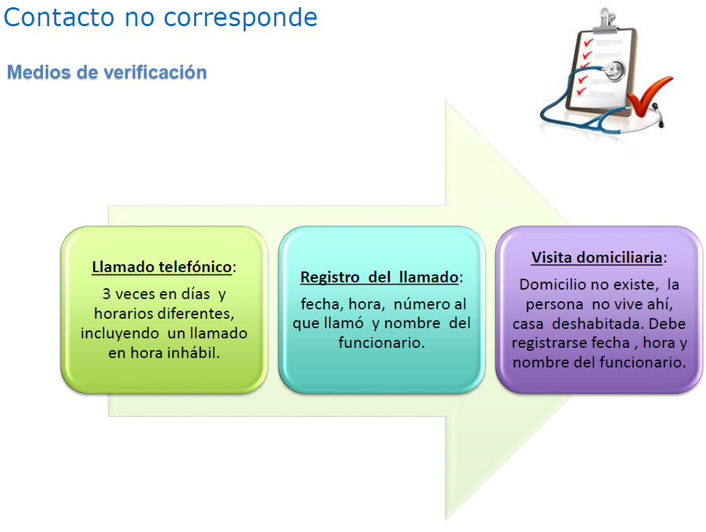

Slide 26
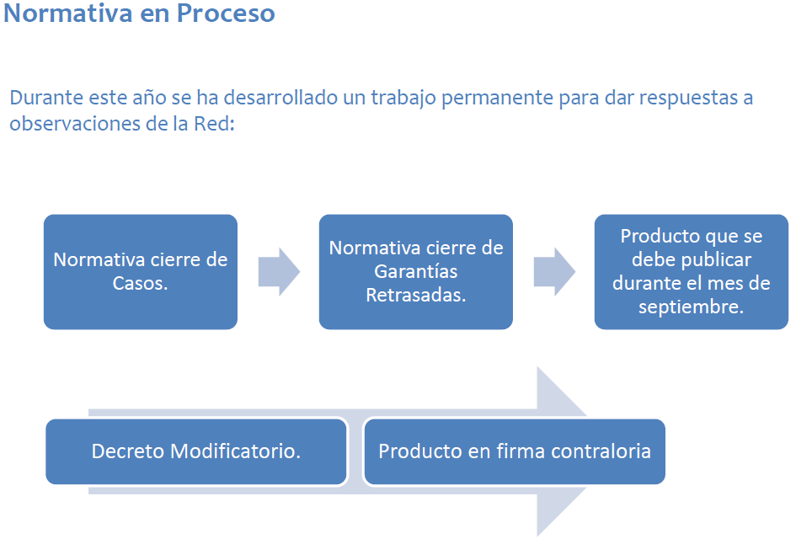

Slide 27
Gracias

